Slide 1
Семья как Божий дар
Notes:
Презентация составлена Петрищевой Светланой (ЗАУ)

Slide 2
Какие цели преследовал Бог, сотворив семью?

Slide 3
Жене сказал: умножая умножу скорбь твою в беременности твоей; в болезни будешь рождать детей; и к мужу твоему влечение твоё, и он будет господствовать над тобою.
Бытие 3:16 — Быт 3:16
И женщине сказал Он: «Многие тяготы в беременности твоей уготованы Мною тебе,⁹ в муках рожать детей будешь. Стремиться будешь мужем своим владеть,¹⁰ а он властвовать над тобою будет».
Бытие 3:16 — Быт 3:16

Slide 4
Адаму же сказал: «За то, что ты послушался жены своей и отведал плода того дерева, о котором тебе было сказано: «Не ешь плоды его“, проклята земля за тебя; плоды ее будут доставаться тебе трудом тягостным все дни жизни твоей. Бытие 3.17

Slide 5
... Хорошие жены — это гораздо большая ценность, чем хорошие бриллианты… Курбан Саид
Досада, стыд и большой срам, когда жена будет преобладать над своим мужем… Из книги Сираха
Когда жена поддерживает мужа, своей любовью расправляет ему крылья, он становится неуязвимым…
Бахрам Багирзаде

Slide 6
Жена – добродетельная
Пр. 31.11 Уверенно в ней сердце мужа ее…..и он не останется без прибытка.
31.12 Она воздает ему добром, а не злом во все дни жизни своей.
31.23 Муж ее известен у ворот…
31.26 Уста открывает с мудростью..
31.30 Жена, боящееся Господа, достойна хвалы

Slide 7
Что дает мужчине уверенность в своей жене?
От чего это зависит?

Slide 8
Удовлетворение потребностей
МУЖЧИНА | ЖЕНЩИНА
УВАЖЕНИЕ | НЕЖНОСТЬ И ЛЮБОВЬ
ИНТИМНАЯ БЛИЗОСТЬ | ОБЩЕНИЕ
ЗРИТЕЛЬНОЕ ВОСХИЩЕНИЕ | ВОСХИЩЕНИЕ ХАРАКТЕРОМ
СПУТНИК ПО ОТДЫХУ | ПОМОЩЬ В ВОСПИТАНИЕ ДЕТЕЙ
ТИХАЯ ГАВАНЬ | ПОМОЩЬ ПО ДОМУ

Slide 9
Мужчины: острая потребность в уважении
Мужчина гордиться тем, что он мужчина
Мужчина не может прожить без уважения и осознания, что он успешен
Очень чувствителен к критике
Самооценка зависит от успеха в карьере и уважения коллег, жены, знакомых и близких людей

Slide 10
Жена – добродетельная
Пр. 31.11 Уверенно в ней сердце мужа ее…..и он не останется без прибытка.
31.12 Она воздает ему добром, а не злом во все дни жизни своей.
31.23 Муж ее известен у ворот…
31.26 Уста открывает с мудростью..
31.30 Жена, боящееся Господа, достойна хвалы

Slide 11
Lack of commitment — 75% недостаток посвященности отношениям
Infidelity or extramarital affairs — 59.6% ... Супружеская неверность
Too much conflict and arguing — 57.7% ... Слишком много конфликтов
  Getting married too young — 45.1% ... Слишком рано вышли замуж
Financial problems — 36.1% ... Финансовые проблемы
Substance abuse — 34.6% ... Злоупотребление психотропными веществами
Domestic violence — 23.5% ... Домашнее насилие
Health problems — 18.2% проблемы со здоровьем

Slide 12
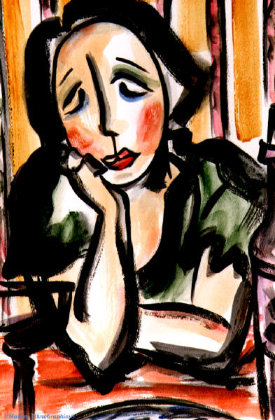
Если женщина не удовлетворена любовью супруга:
Равнодушие к собственной внешности;
Потеря уважения в глазах детей;
Негативное отношение к домашним обязанностям – как к рутине;
Негативное отношение к интимным отношениям – как к супружескому долгу

Slide 13

Женщины: острая потребность в любви
1. Женщины считают, что любовь не просит
2. Женская самооценка прямым образом зависит от того, насколько женщина любима
«Детали»: записки, открытки, цветы, знаки внимания, подарки, отношение, особые даты.
Романтика: любовь, которая приподнимает ее над обыденностью жизни: необычное окружение и обстоятельства.

Slide 14
Удовлетворение потребностей
МУЖЧИНА | ЖЕНЩИНА
УВАЖЕНИЕ | НЕЖНОСТЬ И ЛЮБОВЬ
ИНТИМНАЯ БЛИЗОСТЬ | ОБЩЕНИЕ
ЗРИТЕЛЬНОЕ ВОСХИЩЕНИЕ | ВОСХИЩЕНИЕ ХАРАКТЕРОМ
СПУТНИК ПО ОТДЫХУ | ПОМОЩЬ В ВОСПИТАНИЕ ДЕТЕЙ
ТИХАЯ ГАВАНЬ | ПОМОЩЬ ПО ДОМУ

Slide 15
Матф.5.28-30
А Я говорю вам: кто посмотрел на женщину с вожделением, тот уже прелюбодействовал с ней в сердце своем.
Если же правый глаз твой соблазняет тебя, вырви его и брось от себя, ибо лучше для тебя, чтобы погиб один из членов твоих, а не все тело твое было ввержено в геенну. ³⁰ И если правая твоя рука соблазняет тебя, отсеки ее и брось от себя, ибо лучше для тебя, чтобы погиб один из членов твоих, а не все тело твое было ввержено в геенну

Slide 16
Объединившись в браке с выбранной ими личностью и аргументируя тем, что брак освящает все, они потворствуют самым низменным страстям. Даже люди, исповедующие благочестие, дают свободу своим похотливым страстям и не думают о том, что Бог считает их ответственными за растрату жизненных сил, которая ослабляет их энергию и дурно сказывается на здоровье.
Е. Уайт (ХД стр.121-122)

Slide 17
Жена не властна над своим телом — оно принадлежит мужу, также и муж не властен над своим телом — оно принадлежит жене.
1-е послание Коринфянам 7:4 — 1Кор 7:4

Slide 18
Наше тело тесно связано с нашим сознанием и все, что происходит с нашим телом, отражается на нашем сознании.
Сатана пытается разрушить сознание через тело, потому что это единственный способ общения с Богом.

Slide 19
Сексуальная чистота означает чистоту ума, чистоту взора и чистоту помыслов, а не только отсутствие аморальных поступков.
Р. Давидсон

Slide 20
Сердце жены должно быть могилой для недостатков мужа, и сердце мужа – могилой для недостатков жены. Никогда, ни одна из сторон не должна позволять себе шутки, которые могли бы задеть чувства другого. Муж и жена никогда не должны даже шутя жаловаться кому-то третьему друг на друга.
ХД. с170

Slide 21
Жена – добродетельная
Пр. 31.12 Она воздает ему добром, а не злом, во все дни жизни своей.
Умение решать конфликты

